Slide 1
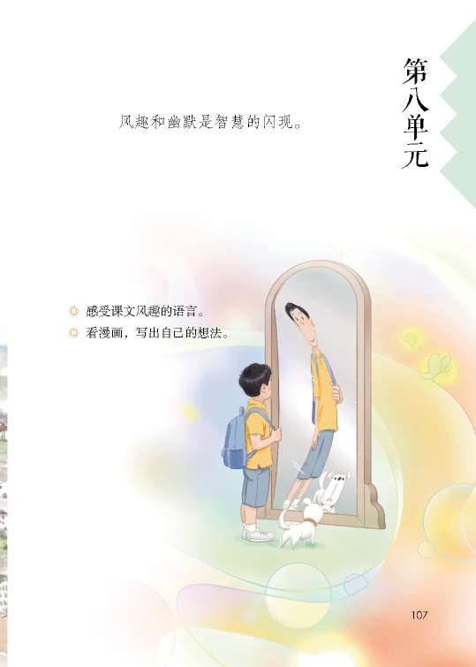
人文主题：风趣与幽默
语文要素：
感受课文风趣的语言。
看漫画，写出自己的想法。

